Slide 1
Excepciones. Detección y Tratamiento
public class ejemploExcepcionCTF {
public static void main(String[] args) {
int nume=10, denom=0, cociente;
try {
cociente=nume/denom;
System.out.println("Resultado:" +cociente);
}
catch(ArithmeticException a) {
System.err.println("1.- getLocalizedMessage():“
+a.getLocalizedMessage());
}
catch (NumberFormatException n) { System.err.println(“2.- Exception");
}
catch (Exception e) {
e.printStackTrace();
}
finally {
System.out.println("se ejecuta siempre");
}
}//
}//

Slide 2
Excepciones. Detección y Tratamiento
String cad1="20", cad2="0", mensaje="";
int nume, denom, cociente;
int[] arraynum = new int[4];
try {
//codigo que puede producir errores
arraynum[3]=20;
nume=Integer.parseInt(cad1);
denom=Integer.parseInt(cad2);
cociente=nume/denom;
mensaje=String.valueOf(cociente);
}
catch(NumberFormatException ex){
mensaje="caracteres no numéricos";}
catch(ArithmeticException ex){mensaje="Division por cero";}
catch (ArrayIndexOutOfBoundsException ex) {
mensaje="Fuera de rango en el array";
arraynum[9]=20;}
catch (Exception ex) {
System.err.println("toString => "+ ex.toString());
System.err.println("getMessage => "+ ex.getMessage());
System.err.println("getLocalizedMessage=> "+ ex.getLocalizedMessage());
ex.printStackTrace();
}
finally {
System.out.println("SE EJECUTA SIEMPRE"); }
System.out.println(mensaje);
}//

Slide 3
Manejo de Ficheros.
Introducción
Utilizar clases para la gestión de ficheros y directorios
Valorar las ventajas y los inconvenientes de las distintas formas de acceso
Diferenciar entre los distintos tipos de ficheros
Utilizar clases para almacenar información en ficheros
Utilizar clases para leer información de ficheros
Gestionar excepciones en el acceso a ficheros.

Slide 4
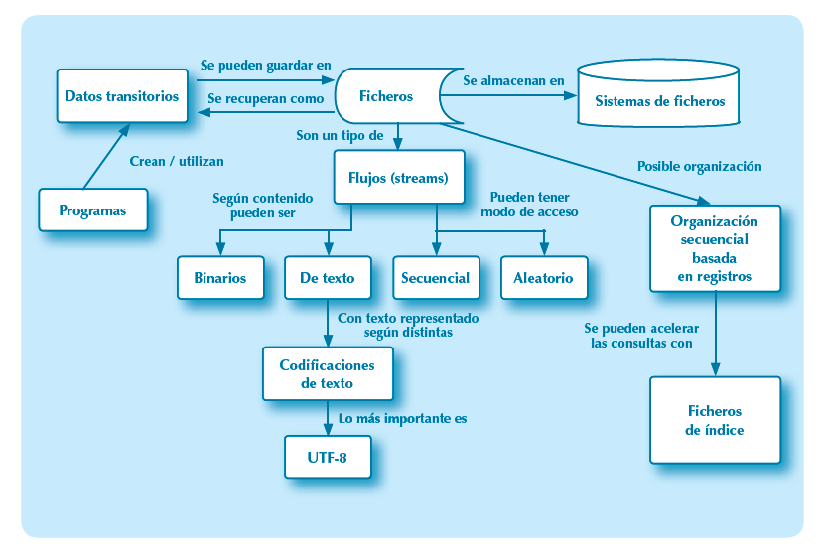
Manejo de Ficheros. Introducción

Slide 5
Manejo de Ficheros.
Clase File
Un fichero es un conjunto de bits almacenados en un dispositivo.
Los ficheros no son volátiles
Los ficheros se almacenan en directorios o carpetas, tienen un nombre que debe ser único en el dir/car.
Inconvenientes de las distintas formas de acceso.
La clase File: es un conjunto de utilidades relacionadas con los ficheros que nos van a proporcionar información acerca de los mismos. Esta en la librería java.io
File fichero1= new File (“c:\\curso\\ejemplo1.txt”);
String directorio = “c:\\curso”;
File fichero2 = new File (directorio, “ejemplo1.txt”);
File direc = new File (directorio);
File fichero3 = new File (direc, “ejemplo3.txt”);

Slide 6
Manejo de Ficheros.
Clase File
File f = new File (“clase\\libros.xml”);
Si sobre ese nuevo objeto File creado se aplica el siguiente código:
System.out.println (“Nombre : + f.getName());
System.out.println (“Directorio padre : + f.getParent());
System.out.println (“Ruta relativa : + f.getPath());
System.out.println (“Ruta absoluta : + f.getAbsolutePath());
El resultado será:
Nombre: libros.xml
Directorio padre: clase
Ruta relativa: clase\libros.xml
Ruta absoluta: c:\accesodatos\clase\libros.xml

Slide 7
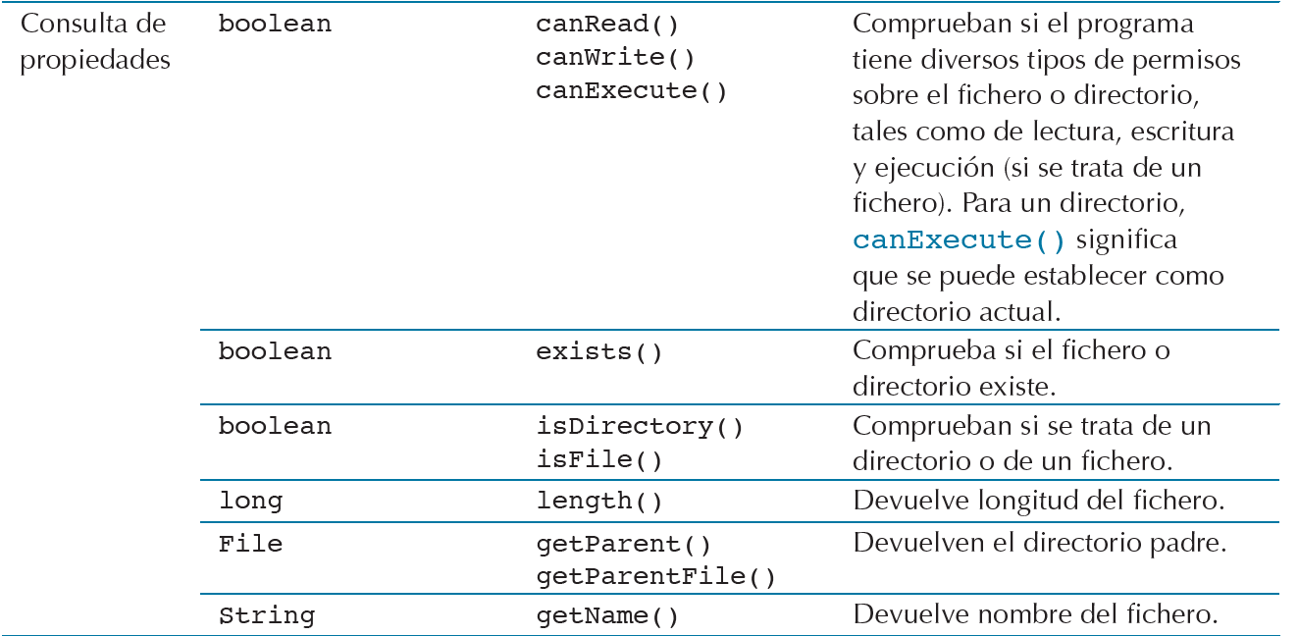
Manejo de Ficheros.
Clase File

Slide 8
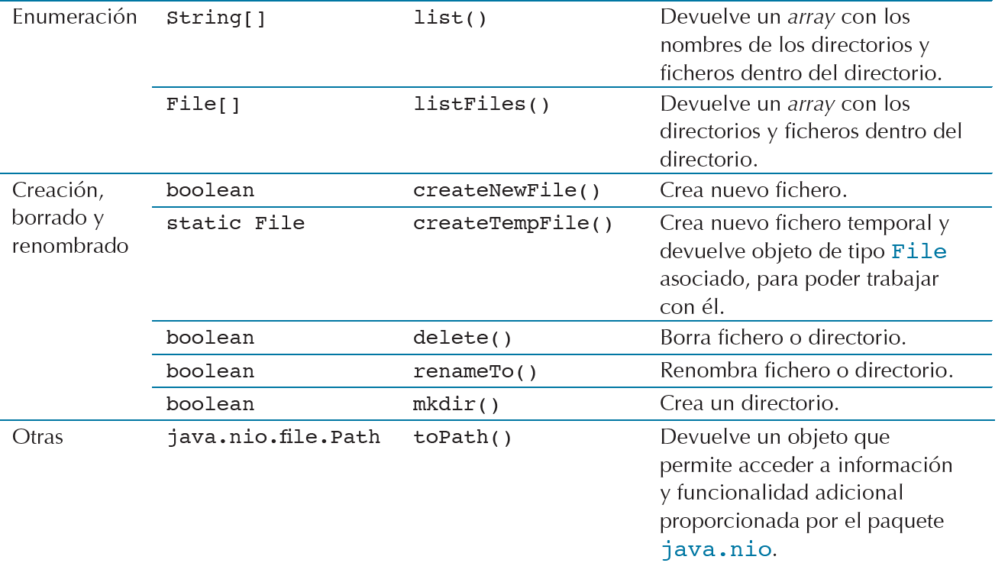
Manejo de Ficheros.
Clase File

Slide 9
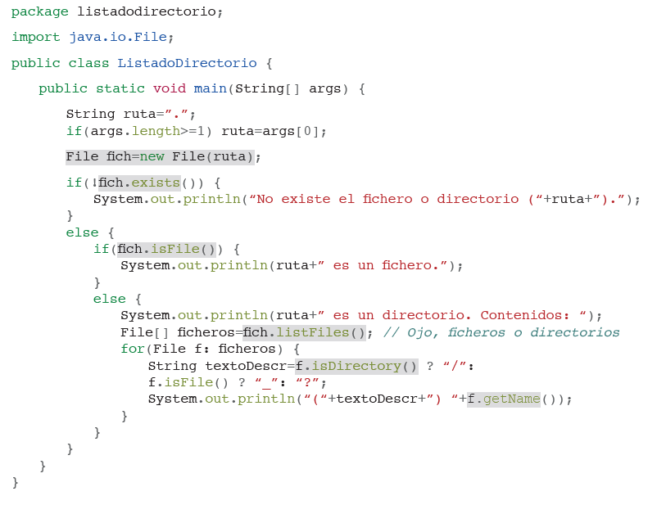
Manejo de Ficheros. Clase File

Slide 10
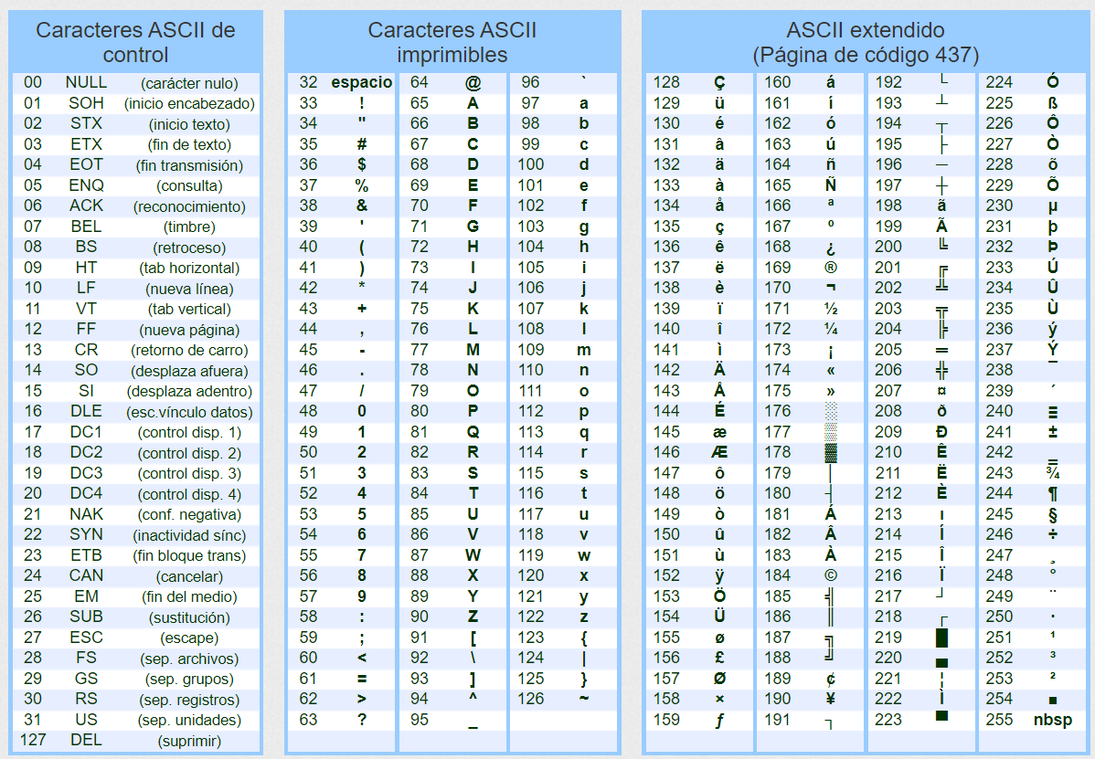
Manejo de Ficheros. Clase File
Códigos ASCII

Slide 11
Manejo de Ficheros. Clase File
Ejercicio
Realizar una clase java que pide por pantalla el nombre de un fichero o directorio. Si no existe ese fichero o directorio aparecerá por pantalla el mensaje de “Fichero o directorio inexistente”. Si existe y es un fichero aparecerá el nombre, si es ejecutable o no , el tamaño y el camino absoluto. Si es un directorio aparecerán primero todos los directorios existentes en él y posteriormente todos los ficheros con su tamaño.

Slide 12
Manejo de Ficheros. Clase File
package listadodirectorio;
import java.io.File;
public class ListadoDirectorio {
public static void main(String[] args) {
String ruta="c:\\Windows";
File fich = new File(ruta);
if(!fich.exists()) System.out.println("Fichero o directorio inexsistente");
else {
if (fich.isFile()){
System.out.println("Nombre:"+ fich.getName());
if (fich.canExecute()) System.out.println("Fichero ejecutable");
else System.out.println("Fichero no ejecutable");
System.out.println("Tamaño:"+ fich.length());
System.out.println("Camino absoluto:"+ fich.getAbsolutePath());}
else{
File[] directorio = fich.listFiles();
System.out.println("Lista de directorio");
for (int i = 0; i < directorio.length; i++) {
if (directorio[i].isDirectory())
System.out.println("Dir: "+directorio[i].getName());}
System.out.println("Ficheros en el directorio");
for (int i = 0; i < directorio.length; i++) {
if (directorio[i].isFile()){
System.out.print("Fichero: "+directorio[i].getName());
System.out.println("Fichero: "+directorio[i].length());
}}}}} }

Slide 13
Manejo de Ficheros. Tipos de fichero
Los ficheros pueden contener información de cualquier tipo, pero podemos distinguir entre dos tipos de fichero según su contenido:
Ficheros de texto: Contienen únicamente una secuencia de caracteres. Contienen caracteres visibles y de control. Su contenido se puede visualizar y modificar con cualquier editor de texto.
Ficheros binarios: Son los ficheros que no son de texto, Se necesitan programas determinados para visualizar y manipular el contenido de estos ficheros.

Slide 14
Manejo de Ficheros. Tipos de fichero
Se puede realizar el acceso al contenido de los ficheros de dos formas dos formas diferentes. Los tipos de fichero según su forma de acceso son:
Ficheros de acceso secuencial: Se accede comenzando por el principio del fichero. Para acceder a cualquier parte del fichero se debe pasar por todo el contenido anterior empezando desde el principio.
Ficheros de acceso aleatorio o directo: Se accede directamente a cualquier posición del fichero.

Slide 15
Manejo de Ficheros. Operaciones
Independientemente del tipo de fichero las operaciones que se pueden realizar son:
Creación del fichero: El fichero se debe crear con un nombre y una ruta. Solo se crea una vez.
Apertura del fichero: Para que un programa pueda trabajar con un fichero lo primero que se tiene que hacer es abrir el fichero.
Lectura de los datos del fichero: Este proceso consiste en trasferir información del fichero a la memoria principal, en la que se depositarán los datos extraídos.
Escritura de datos en el fichero: Este proceso consiste en trasferir datos de nuestro programa que están en memoría al fichero.
Cierre del fichero: El fichero se debe cerrar cuando el programa ya no lo vaya a utilizar.

Slide 16
Manejo de Ficheros. Operaciones
Las operaciones que se pueden realizar en un fichero una vez están abiertas son las siguientes:
Alta en el fichero: Consiste en añadir información al fichero (normalmente un registro o registros).
Baja en el fichero: Consiste en eliminar información del fichero (normalmente un registro o registros).
Modificar el fichero: Consiste en modificar parte de la información del fichero (normalmente un registro).
Consultar el fichero: Consiste en buscar información en el fichero (normalmente un registro o registros).

Slide 17
Operaciones en Ficheros Secuenciales
En un fichero secuencial siempre se escribe al final del mismo. Si hay que añadir información esta se añade al final del fichero. Las operaciones básicas se realizan:
Alta en el fichero: La información se añade al final del fichero.
Baja en el fichero: Se lee la información y se va escribiendo en otro fichero hasta que se encuentra la información que se busca. La información buscada no se escribe en el nuevo fichero. Se continua leyendo el fichero y escribiendo en el nuevo. Luego se renombra el fichero.
Modificar el fichero: Consiste en modificar parte de la información del fichero (normalmente un registro).
Consultar el fichero: Similar al proceso de borrado con la excepción de que una vez que se encuentra la información buscada, esta se sustituye por la nueva información.

Slide 18
Manejo de Ficheros. Flujos o stream
En Java, el acceso a ficheros es tratado como un flujo (stream) de información entre el programa y el fichero
Un flujo no es más que un objeto que hace de intermediario entre el programa y el origen o el destino de la información
Esta abstracción proporcionada por los flujos hace que los programadores, cuando quieren acceder a información, solo se tengan que preocupar por trabajar con los objetos que proporcionan el flujo, sin importar el origen o el destino concreto
Java ofrece las clases FileReader y FileWriter donde se implementa un flujo de caracteres que lee de un fichero de texto o escribe en un fichero de texto.
Java ofrece las clases FileInputStream y FileOutputStream implementan un flujo de bits que se leen de un fichero binario o se escriben en un fichero binario.

Slide 19
Gestión de ficheros de texto
Estos ficheros almacenan caracteres alfanuméricos en un formato estándar (ASCII, Unicode, UTF-8)
Para leerlos utilizaremos la clase FileReader
Para escribir en ellos utilizaremos la clase FileWriter
Se deben manejar las excepciones con try-catch (si no se manejan en el programa se puede poner en main throws IOExcepcion …) File Reader puede generar FileNotFoundException y FileWriter puede generar IOExcepcion.

Slide 20
Gestión de ficheros de texto
Clase FileReader
Constructor
FileReader ficent = new FileReader (File fichero). Crea el flujo de entrada
Métodos
Int read() . Lee un carácter y lo devuelve. -1 si final de fichero.
Int read(char [] buf) . Lee hasta length.buf carácteres y los almacena en buf, devuelve -1 si final de fichero.
Int read(char [] buf, int desp, int n) . Lee hasta n caracteres desde un desplazamiento n y os almacena en buf devuele -1 si final de fichero.
Void close() Cierra el flujo al fichero.

Slide 21
Gestión de ficheros de texto
Clase FileWriter
Constructor
FileWriter ficsal = new FileWriter (File fichero). Crea el flujo de salida. Si tiene contenido se borra.
FileWriter ficsal = new FileWriter (File fichero, true). Crea el flujo de salida. Añade caracteres al final del fichero.
Métodos
Void write(int c). Escribe un carácter.
Void write(char [] buf). Escribe un array de caracteres.
Void write(char [] buf, int des, int n). Escribe n caracteres del array comenzando en el desplazamiento des.
Void write(String str). Escribe una cadena de caracteres.
Void append(char c) Escribe un carácter.
Void close() Cierra el flujo al fichero.

Slide 22
Gestión de ficheros de texto
Acciones para leer/escribir ficheros de texto
Invocar a la clase File para crear o abrir el fichero
Crear flujo de entrada hacia el fichero con la clase FileReader o a la salida con la clase FileWriter
Realizar las operaciones de lectura/escritura sobre el fichero
Cerrar el fichero cuando
Ejercicio
Realizar una clase que lea carácter a carácter un fichero de texto y visualice su contenido por la salida estándar. Posteriormente creara un fichero de texto que contenga la cadena de caracteres “Prueba para escribir una cadena de caracteres en un fichero”.

Slide 23
Gestión de ficheros de texto
package fichtexto;
import java.io.*;
public class FichTexto {
public static void main(String[] args) throws IOException {
File fichero = new File("c:\\clase\\Ejercicio1609.txt");//declarar fichero
FileReader fic = new FileReader(fichero); //crear el flujo de entrada
int i;
while ((i = fic.read()) != -1) //se va leyendo un carácter
System.out.print( (char) i);
fic.close(); //cerrar fichero
fic = new FileReader(fichero);
char b[] = new char [20];
while ((i = fic.read(b)) != -1){
System.out.println(b);
}

Slide 24
Gestión de ficheros de texto
File fichesal = new File("c:\\clase\\Prueba.txt");//declarar fichero
FileWriter ficsal = new FileWriter(fichesal); //crear el flujo de salida
String cadena ="Esto es una prueba del FileWriter";
System.out.println(cadena);
char[] cad = cadena.toCharArray();
for (i=0; i<cad.length; i++)
ficsal.write(cad[i]);
ficsal.append('*');
ficsal.write(cad);
ficsal.close();
System.out.println("Fichero escrito");
}
}

Slide 25
Gestión de ficheros de texto
Leer una línea de un fichero de texto
FileReader no permite leer líneas completas.
Necesitamos utilizar la clase BufferedReader
El método readLine() lee una línea del fichero y la devuelve
Si no hay nada que leer o llegamos al final retorna null
También tiene el método read() para leer caracteres
Para construir un BufferedReader necesitamos un FileReader
BufferedReader ficleelin = new BufferedReader (new FileReader(fichero));

Slide 26
Gestión de ficheros de texto
BufferedReader
import java.io.*;
public class LeerFichTextoBuf {
public static void main(String[] args) {
try{
File fic = new File("FichTexto.txt");//declara fichero
BufferedReader fichero = new BufferedReader(
new FileReader(fic));
String linea;
while((linea = fichero.readLine())!=null)
System.out.println(linea);
fichero.close();
}
catch (FileNotFoundException fn ){
System.out.println("No se encuentra el fichero");}
catch (IOException io) {
System.out.println("Error de E/S ");}
}
}

Slide 27
Gestión de ficheros de texto
Escribir una salto de línea en fichero de texto
FileWriter no permite leer líneas completas.
Necesitamos utilizar la clase BufferedWriter
El método newLine() escribe una salto de línea en el fichero
También tiene los métodos write() para escribir caracteres
Para construir un BufferedWriter necesitamos un FileWriter
BufferedWriter ficeslin = new BufferedWriter (new FileWriter(fichero));

Slide 28
Gestión de ficheros de texto
BufferedWriter
import java.io.*;
public class EscribirFichTextoBuf {
public static void main(String[] args) {
try{
BufferedWriter fichero = new BufferedWriter
(new FileWriter("FichTexto1.txt"));
for (int i=1; i<11; i++){
fichero.write("Fila numero: "+i); //escribe una línea
fichero.newLine(); //escribe un salto de línea
}
fichero.close();
}
catch (FileNotFoundException fn ){
System.out.println("No se encuentra el fichero");}
catch (IOException io) {
System.out.println("Error de E/S ");}
}
}

Slide 29
Gestión de ficheros de texto
Ejercicio 3. Eliminar una línea de un fichero.
package ejercicio3;
import java.io.BufferedReader;
import java.io.BufferedWriter;
import java.io.File;
import java.io.FileNotFoundException;
import java.io.FileReader;
import java.io.FileWriter;
import java.io.IOException;
import java.util.logging.Level;
import java.util.logging.Logger;
public static void main(String[] args) {
File original = new File("C:\\acceso_datos\\original.txt");
File temporal = new File("C:\\acceso_datos\\temporal.txt");

Slide 30
Gestión de ficheros de texto
try { FileReader leer = new FileReader(original);
FileWriter escribir=new FileWriter(temporal);
BufferedReader lebuf = new BufferedReader (leer);
BufferedWriter esbuf = new BufferedWriter (escribir);
int clin = 0; int lborr = 2; String linea;
while ((linea = lebuf.readLine())!= null) {
clin++;
if (clin != lborr) {
esbuf.write(linea);
esbuf.newLine();
}}
lebuf.close();
esbuf.close();
original.delete();
File t2 = new File ("C:\\acceso_datos\\original.txt");
temporal.renameTo(t2);
} catch (FileNotFoundException ex) {
Logger.getLogger(Ejercicio3.class.getName()).log(Level.SEVERE, null, ex);
} catch (IOException ex) {
Logger.getLogger(Ejercicio3.class.getName()).log(Level.SEVERE, null, ex); }}}

Slide 31
Gestión de ficheros de texto
Practica 1
Realizar un programa que realice un encriptador/desencriptador de ficheros. Deberá aparecer un menú con las siguientes opciones:
1.- Encriptar un fichero.
2.- Desencriptar un fichero.
3.- Salir.
Si teclea un 1 se deberán realizar las siguientes acciones:
.- Pedir un nombre de fichero. Si no existe mensaje de error.
.- Si existe se pedirá por pantalla una contraseña y se creara un fichero que contenga lo siguiente:
.- Primera línea: “Contraseña:valor”. Valor el pedido por pantalla.
.- A continuación se ecribirá todo el fichero encriptado con los
caracteres según la siguiente correspondencia:
origen=“abcdefghijkl……….xyz”
encrip=“ghtsdfqdwh…………….caq” . El resto de caracteres se
escribirán igual.
Si se teclea un 2 se realizarán las siguientes acciones:
.- Pedir un nombre de fichero. Si no existe mensaje de error.
.- Si existe se pedirá por pantalla una contraseña si la contraseña coincide con la del fichero, se visualizará por pantalla el contenido desencriptado del fichero, sino coincide el mensaje de contraseña no valida.

Slide 32
Gestión de ficheros de texto
Clase PrintWriter
Otra clase que deriva de FileWriter es PrintWriter
Es clase tiene los métodos print(String) y println(string)
El constructor necesita también el FileWriter
PrintWriter ficesc = new PrintWriterr (new FileWriter(fichero));

Slide 33
Gestión de ficheros de texto
PrintWriter
import java.io.*;
public class EscribirFichTextoBuf {
public static void main(String[] args) {
try{
PrintWriter fichero1 = new PrintWriter
(new FileWriter("c:\\clase\\accdat\\FichTexto2.txt"));
for (int i=1; i<=11; i++)
fichero1.println ("Fila numero :"+i);
System.out.println("Fichero escrito con PrintWriter");
fichero1.close();
}
catch (FileNotFoundException fn ){
System.out.println("No se encuentra el fichero");}
catch (IOException io) {
System.out.println("Error de E/S ");}
}
}

Slide 34
Gestión de ficheros binarios
Estos ficheros almacenan secuencias de dígitos binarios que no son legibles directamente por el usuario
Ocupan menos espacio en disco
Para leerlos utilizaremos la clase FileInputStream
Para escribir en ellos utilizaremos la clase FileOutputStream
Estas clases crean un enlace entre el flujo de bytes y el fichero.

Slide 35
Gestión de ficheros binarios
Clase FileInputStream. Métodos devuelven el número de bytes leídos 0 -1si es el final del fichero
Constructor
FileInputStream filein = new FileInputStream (File fichero). Crea el flujo de entrada
Métodos
Int read() . Lee un byte y lo devuelve. -1 si final de fichero.
Int read(byte [] buf) . Lee hasta length.buf bytes y los almacena en buf, devuelve -1 si final de fichero.
Int read(byte [] buf, int desp, int n) . Lee hasta n bytes desde un desplazamiento n y os almacena en buf devuele -1 si final de fichero.
Void close() Cierra el flujo al fichero.

Slide 36
Gestión de ficheros binarios
Clase FileOutputStream
Constructor
FileOutputStream fileout = new FileOutputStream (File fichero). Crea el flujo de salida. Si tiene contenido se borra.
FileOutputStream fileout = new FileOutputStream (File fichero, true). Crea el flujo de salida. Añade caracteres al final del fichero.
Métodos
Void write(int b). Escribe un byte.
Void write(byte [] buf). Escribe un b.lenght bytes.
Void write(byte [] buf, int des, int n). Escribe n bytes del array comenzando en el desplazamiento des.
Void close() Cierra el flujo al fichero.

Slide 37
Gestión de ficheros binarios
Acciones para leer/escribir ficheros binaris
Invocar a la clase File para crear o abrir el fichero
Crear flujo de entrada hacia el fichero con la clase FileInputStream o a la salida con la clase FileOutputStream
Utilizar las clases DataInputStream y DataOutputStream ya que tienen mas métodos
Realizar las operaciones de lectura/escritura sobre el fichero
Cerrar el fichero cuando
Ejercicio
Realizar una clase escriba en un fichero binario los 100 primeros números naturales y que posteriormente los lea para visualizarlos.

Slide 38
Gestión de ficheros de binarios
package escribirfichbytes;
import java.io.*;
public class EscribirFichBytes {
public static void main(String[] args) throws IOException {
File fichero = new File("c:\\clase\\accdat\\FichBytes.dat");//declara fichero
//crea flujo de salida hacia el fichero
FileOutputStream fileout = new FileOutputStream(fichero,true);
//crea flujo de entrada
FileInputStream filein = new FileInputStream(fichero);
int i;
for (i=1; i<100; i++)
fileout.write(i); //escribe datos en el flujo de salida
fileout.close(); //cerrar stream de salida
//visualizar los datos del fichero
while ((i = filein.read()) != -1) //lee datos del flujo de entrada
System.out.println(i);
filein.close(); //cerrar stream de entrada
}
}

Slide 39
Gestión de ficheros binarios
DataInputStream y DataOutputStream
Estas clases proporcionan más métodos que sus primitivas
Metodos para lectura
boolean readBoolean()
byte readByte ()
int readUnsignedByte ()
int readUnsignedShort ()
short readShort()
char readChar()
int readInt()
long readLong()
float readFloat()
double readDouble()
String readUTF()
Metodos para escritura
void writeBoolean(boolean v)
void writeByte (int v)
void writeBytes (String s)
void writeShort (int s)
void writeChars(String s)
void writeChar(int v)
void writeInt(int v)
void writeLong(long v)
void writeFloat(float v)
void writeDouble(double v)
void writeUTF(String str)

Slide 40
Gestión de ficheros binarios
Ejercicio
Realizar una clase que inserta datos en un ficheroFichDat.dat. Los datos los toma de un aarray de nombres de persona y de un array de sus edades. Se recorren los arrays y se escribe en el fichero el nombre (datos.writeUTF(nombre[i]);) y la edad (datos.writeInt(edad[i]);). A continuación se visualizarán los datos guardados en el fichero recuperándolos en el mismo orden que se crearon, es decir, primero obtendremos el nombre y luego la edad.
Ejemplo de arrays:
String nombres[] = {"Ana","Luis Miguel","Alicia","Pedro","Manuel","Andrés",
"Julio","Antonio","María Jesús"};
int edades[] = {14,15,13,15,16,12,16,14,13};
Nombre sujeridos para las clasesEscribirFichData y LeerFichData.

Slide 41
Gestión de ficheros de binarios
package escribirfichdata;
import java.io.*;
public class EscribirFichData {
public static void main(String[] args) throws IOException {
File fichero = new File("c:\\clase\\accdat\\FichData.dat");
DataOutputStream dataOS = new
DataOutputStream(new FileOutputStream(fichero));
String nombres[] = {"Ana","Luis Miguel","Alicia","Pedro","Manuel","Andrés",
"Julio","Antonio","María Jesús"};
int edades[] = {14,15,13,15,16,12,16,14,13};
for (int i=0;i<edades.length; i++){
dataOS.writeUTF(nombres[i]); //inserta nombre
dataOS.writeInt(edades[i]); //inserta edad
}
dataOS.close(); //cerrar stream
System.out.println("Datos escritos en Fichdata");
}
}

Slide 42
Gestión de ficheros de binarios
package leerfichdata;
import java.io.*;
public class LeerFichData {
public static void main(String[] args) throws IOException {
File fichero = new File("c:\\clase\\accdat\\FichData.dat");
DataInputStream dataIS = new
DataInputStream(new FileInputStream(fichero));
String n; int e;
try {
while (true) {
n = dataIS.readUTF(); //recupera el nombre
e = dataIS.readInt(); //recupera la edad
System.out.println("Nombre: " + n +
", edad: " + e); }
}catch (EOFException eo) {}
dataIS.close(); //cerrar stream
}
}

Slide 43
Objetos serializables
Una clase puede tener varios atributos y si los guardásemos en un fichero deberíamos ir atributo por atributo.
Se pueden guardar objetos en ficheros binarios
El objeto debe implementar la interfaz serializable
La serialización convierte un objeto en una secuencia de bits, que posteriormente se puede restaurar y generar el objeto original.
void readObjet(java.io.ObjectInputStream stream) throws IOException, ClassNotFound Exception. Para leer un objeto
void writeObjet(java.io.ObjectOutputStream stream) throws IOException. Para escribir un fichero

Slide 44
Objetos serializables
Una clase puede tener varios atributos y si los guardásemos en un fichero deberíamos ir atributo por atributo.
Se pueden guardar objetos en ficheros binarios
El objeto debe implementar la interfaz serializable
La serialización convierte un objeto en una secuencia de bits, que posteriormente se puede restaurar y generar el objeto original.
void readObjet(java.io.ObjectInputStream stream) throws IOException, ClassNotFound Exception. Para leer un objeto
void writeObjet(java.io.ObjectOutputStream stream) throws IOException. Para escribir un fichero

Slide 45
Objetos serializables
Para escribir objetos serializables en un fichero se utiliza la clase ObjectOutputStream
File fichero = newFile("FichPersona.dat");//declara el fichero
FileOutputStream fileout = new FileOutputStream(fichero,true); //crea el flujo de salida
ObjectOutputStream dataOS = new ObjectOutputStream(fileout);
//conecta el flujo de bytes al flujo de datos
Persona persona;
El método writeObject() escribe los objetos al flujo de salida y los guarda en el fichero
dataOS.writeObject(persona);

Slide 46
Objetos serializables
Para leer objetos de un fichero necesitamos el flujo de entrada FileInputStream y crear el flujo de entrada ObjectInputStream
File fichero = new File("FichPersona.dat");
FileInputStream filein = new FileInputStream(fichero);
ObjectInputStream dataIs = new ObjectInputStream (filein);
Persona persona;
El método readObject() lee los objetos del flujo de entrada
persona = (persona) dataIS.readObject(persona);

Slide 47
Objetos serializables
Ejercicio
Realizar clases java para que escriban objetos persona en un fichero y lean los objetos anteriormente escritos. La clase persona tiene dos atributos que son nombre y edad. Las clases tomarán los datos de dos arrays:
Ejemplo de arrays:
String nombres[] = {"Ana","Luis Miguel","Alicia","Pedro","Manuel","Andrés",
"Julio","Antonio","María Jesús"};
int edades[] = {14,15,13,15,16,12,16,14,13};
Nombre sugeridos para las clasesEscribirFichData y LeerFichData.

Slide 48
Objetos serializables
public class Persona implements Serializable{
private String nombre;
private int edad;
public Persona(String nombre,int edad) {
this.nombre=nombre;
this.edad=edad;
}
public Persona() {
this.nombre=null;
}
public void setNombre(String nom){nombre=nom;}
public void setEdad(int ed){edad=ed;}
public String getNombre(){return nombre;}
public int getEdad(){return edad;}
}//fin Persona

Slide 49
Objetos serializables
package escribirfichobject;
import java.io.*;
public class EscribirFichObject {
public static void main(String[] args) throws IOException {
Persona persona;//defino variable persona
File fichero = new File("c:\\clase\\accdat\\FichPersona.dat");
FileOutputStream fileout = new FileOutputStream(fichero,true); ObjectOutputStream dataOS = new ObjectOutputStream(fileout);
String nombres[] = {"Ana","Luis Miguel","Alicia","Pedro","Manuel","Andrés",
"Julio","Antonio","María Jesús"};
int edades[] = {14,15,13,15,16,12,16,14,13};
System.out.println("GRABO LOS DATOS DE PERSONA.");
for (int i=0;i<edades.length; i++){ //recorro los arrays
persona= new Persona(nombres[i],edades[i]); //creo la persona
dataOS.writeObject(persona); //escribo la persona en el fichero
System.out.println("GRABO LOS DATOS DE PERSONA."); }
dataOS.close(); //cerrar stream de salida
}}

Slide 50
Objetos serializables
package escribirfichobject;
import java.io.*;
public class LeerFichObject {
public static void main(String[] args) throws IOException, ClassNotFoundException {
Persona persona; // defino la variable persona
File fichero = new File("c:\\clase\\accdat\\FichPersona.dat");
ObjectInputStream dataIS = new ObjectInputStream(new FileInputStream(fichero));
int i = 1;
try {while (true) { // lectura del fichero
persona = (Persona) dataIS.readObject(); // leer una Persona
System.out.print(i + "=>");
i++;
System.out.printf("Nombre: %s, edad: %d %n“, persona.getNombre(),persona.getEdad()); }
} catch (EOFException eo) {
System.out.println("FIN DE LECTURA.");
} catch (StreamCorruptedException x) {
}
dataIS.close(); // cerrar stream de entrada
}}

Slide 51
Ficheros de acceso aleatorio
La clase RandomAccessFile nos permite accedera un fichero de forma aleatoria. Podemos posicionarnos en una posición concreta del mismo.
Permite avanzar y retroceder en el fichero.
Se pueden utilizar los métodos read() y write() de las calses DataInputStream y DataOutputStream de los flujos de ficheros binarios.
RamdomAccessFile (String nombre, String modo acceso)
.- Acceso “r” o “wr”.

Slide 52
Gestión de ficheros binarios
DataInputStream y DataOutputStream
Metodos para lectura
boolean readBoolean()
byte readByte ()
int readUnsignedByte ()
int readUnsignedShort ()
short readShort()
char readChar()
int readInt()
long readLong()
float readFloat()
double readDouble()
String readUTF()
Metodos para escritura
void writeBoolean(boolean v)
void writeByte (int v)
void writeBytes (String s)
void writeShort (int s)
void writeChars(String s)
void writeChar(int v)
void writeInt(int v)
void writeLong(long v)
void writeFloat(float v)
void writeDouble(double v)
void writeUTF(String str)

Slide 53
Ficheros de acceso aleatorio
Hay un puntero que indica la posición actual del fichero.
Cuando se crea se coloca en 0.
Read() y write() mueven el puntero según la cantidad de bytes escritos o leidos
long getFilePointer(). Posición actual del puntero.
void seek(long posición). Coloca el puntero en una posición
determinada desde el principio del mismo.
long lengh(). Devuelve la longitud del fichero en bytes.
int skipBytes (int desplazamiento). Desplaza n bytes el puntero desde la posición actual.

Slide 54
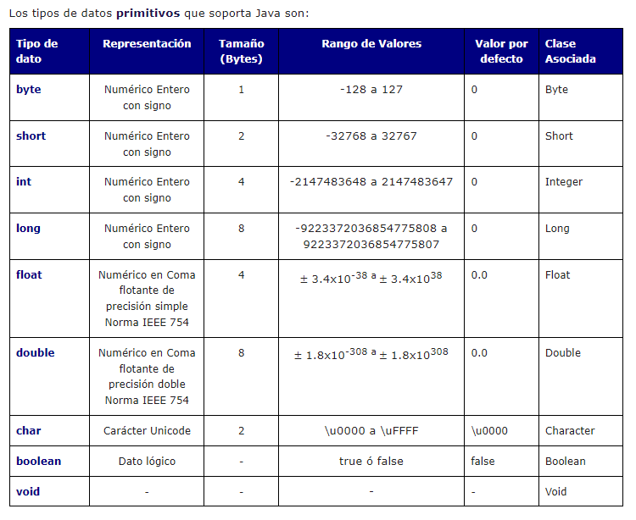
Ficheros de acceso aleatorio
Se debe tener en cuenta el tamaño de cada tipo de datos en java para las operaciones de lectura y/o escritura.

Slide 55
Ficheros de acceso aleatorio
public class EscribirFichAleatorio {
public static void main(String[] args) throws IOException {
File fichero = new File("c:\\clase\\accdat\\AleatorioEmple.dat");
//declara el fichero de acceso aleatorio
RandomAccessFile file = new RandomAccessFile(fichero, "rw");
//arrays con los datos
String apellido[] = {"FERNANDEZ","GIL","LOPEZ","RAMOS",
"SEVILLA","CASILLA", "REY"};//apellidos
int dep[] = {10, 20, 10, 10, 30, 30, 20}; //departamentos
Double salario[]={1000.45, 2400.60, 3000.0, 1500.56,
2200.0, 1435.87, 2000.0};//salarios
StringBuffer buffer = null;//buffer para almacenar apellido
int n=apellido.length;//numero de elementos del array
for (int i=0;i<n; i++){ //recorro los arrays
file.writeInt(i+1); //uso i+1 para identificar empleado
buffer = new StringBuffer( apellido[i] );
buffer.setLength(10); //10 caracteres para el apellido
file.writeChars(buffer.toString());//insertar apellido
file.writeInt(dep[i]); //insertar departamento
file.writeDouble(salario[i]);//insertar salario
}
file.close(); //cerrar fichero }}

Slide 56
Ficheros de acceso aleatorio
public class LeerFichAleatorio {
public static void main(String[] args) throws IOException {
File fichero = new File("c:\\clase\\accdat\\AleatorioEmple.dat");
//declara el fichero de acceso aleatorio
RandomAccessFile file = new RandomAccessFile(fichero, "r");
//
int id, dep, posicion;
Double salario;
char apellido[] = new char[10], aux;
posicion = 0; //para situarnos al principio
for(;;){ //recorro el fichero
file.seek(posicion); //nos posicionamos en posicion
id = file.readInt(); // obtengo id de empleado
//recorro uno a uno los caracteres del apellido

Slide 57
Ficheros de acceso aleatorio
for (int i = 0; i < apellido.length; i++) {
aux = file.readChar();
apellido[i] = aux; //los voy guardando en el array}
//convierto a String el array
String apellidos = new String(apellido);
dep = file.readInt(); //obtengo dep
salario = file.readDouble(); //obtengo salario
if(id >0)
System.out.printf("ID: %s, Apellido: %s, Departamento: %d, Salario: %.2f %n",
id, apellidos.trim(), dep, salario);
//me posiciono para el sig empleado, cada empleado ocupa 36 bytes
posicion= posicion + 36;
//Si he recorrido todos los bytes salgo del for
if (file.getFilePointer() == file.length())break;
}//fin bucle for
file.close(); //cerrar fichero
}
}

Slide 58
Ficheros de acceso aleatorio
Para consultar un dato determinado no es necesario pasar por todos los demás. Coniciendo su identificador podemos acceder directamente.
Ejemplo: Obtener los datos del empleado con el identificador 5.
int registro = 5;
posicion = (registro -1 ) * 36;
if(posicion >= file.length() )
System.out.printf("ID: %d, NO EXISTE EMPLEADO...",registro);
else{
file.seek(posicion); //nos posicionamos
id=file.readInt(); // obtengo id de empleado
//obtener el resto de los datos
}

Slide 59
Ficheros de acceso aleatorio
Para añadir al final del fichero se debe posicionar el puntero al final del mismo.
long posicion= file.length() ;
file.seek(posicion);
int id= (int) ((posicion + 36) / 36);
Para añadir un nuevo registro se debe aplicar la función para calcular la posición donde irá el nuevo registro.
int id=12;
long posicion = (id -1 ) * 36;
file.seek(posicion); //nos posicionamos
file.writeInt(id); //uso id para identificar empleado
buffer = new StringBuffer( apellido);
buffer.setLength(10); //10 caracteres para el apellido
……

Slide 60
Ficheros de acceso aleatorio
Para modificar un registro determinado se accederá a su posición y realizamos las modificaciones.
int registro = 4 ;//id a modificar
long posicion = (registro -1 ) * 36; //(4+20+4+8) modifico salario y dep
posicion=posicion+4+20; //sumo el tamaño de ID+apellido
file.seek(posicion); //nos posicionamos
file.writeInt(40); //modif departamento
file.writeDouble(4000.87);//modif salario
file.close(); //cerrar fichero

Slide 61
Ficheros de acceso aleatorio
Para borrar un registro determinado se accederá a su posición y se escribirá en el identificador un código que nos sirva para saber que está borrado, por ejemplo -1.
int registro = 4 ;//id a borrar
long posicion = (registro -1 ) * 36;
file.writeInt(-1); //modif departamento
file.close(); //cerrar fichero

Slide 62
Ficheros de acceso aleatorio
Práctica
Se dispone de un fichero de texto llamado cuentas.txt con las cuentas de una sucursal bancaria de tal forma que en cada línea del fichero esta la información de cada cuenta separada por ;. La información que contiene es:
Código de cuenta Valor entero (ocupara 4 bytes).
Nombre de la persona propietaria de la cuenta. Máximo 30 caracteres.
Saldo de la cuenta. Valor entero (ocupara 4 bytes).
Realizar un programa que cree un fichero cuentas.dat a partir de los datos contenidos en el fichero cuentas.txt.
A continuación se pedirá el nombre de un fichero de incidencias (ejemplo: inciden1.txt) si el fichero no existe dará un error y si el fichero existe se deberá realizar lo siguiente de pendiendo del contenido del primer carácter de la línea, estos podrán ser:
‘A’: Alta de nueva cuenta. Se insertará en el fichero de cuentas.dat una nueva cuenta, con los datos existentes a continuación de la línea.

Slide 63
Ficheros de acceso aleatorio
Práctica
‘B’ realizará una baja de la cuenta marcando un -1 en el número de cuenta existente a continuación de la línea.
‘S’ realizará una modificación del saldo añadiendo la cantidad que hay a continuación en la línea.
‘N’ realizará una modificación del nombre del propietario de la cuenta con el nombre que hay a continuación en la línea.
Ejemplo de incidencias:
A;27;ANTONIO MARTIN;0;
B;10;
S;7;340;
S;9;-20;
N;4;CARLOS PEREZ;
Opcional, crear un fichero de texto de salida (salinciden1.txt) donde diga el número de altas realizadas, el número de saldos modificados, el número de nombre modificados y el número de cuentas borradas.

Slide 64
Excepciones. Detección y Tratamiento
Una excepción es un evento que ocurre durante la ejecución de un programa que interrumpe el fuljo normal de las sentencias. Cuando no se captura por el programa se captura por el gestor de excepciones que retorna un mensaje y detiene el programa;
Cuando se produce un error se crea un objeto exception, y se maneja fuera, en el sistema de ejecución.
public class ejemploExcepcion {
public static void main(String[] args) {
int nume=10, denom=0, cociente;
cociente=nume/denom;
System.out.println("Resultado:" +cociente);
}//
}//

Slide 65
Excepciones. Detección y Tratamiento
Para capturar una excepción se utiliza el bloque try-catch. Se encierra en un bloque try el código que puede generar una excepción, este bloque va seguido por uno o mas bloques catch. Cada bloque catch especifica el tipo de excepción que puede atrapar. Después del último bloque catch puede aparecer un boque finally (es opcional), que siempre se ejecuta haya ocurrido o no la excepción.
try {
//codigo que puede producir errores
} catch (Excepcion1 ex1)
{ // manejo de la excecion 1 }
catch (Excepcion2 ex1)
{// manejo de la excecion 2}
etc ….
finally
{
// Se ejecuta después de try o catch
}

